Slide 1
Подготовка дошкольников к обучению грамоте в ДОУ
МКДОУ детский сад «Ласточка»
Составила: учитель – дефектолог Жолобова Т.В.

Slide 2
Наиболее эффективным для использования возможностей ребенка в освоении грамоты считается старший дошкольный возраст. Этот период получил название периода «языковой одаренности», в котором ребенок проявляет повышенную восприимчивость к звуковой стороне речи, к звучащему слову.

Slide 3
Реализация парциальной программы речевой направленности «Будущий первоклассник»
Цель программы:
Раскрытие основных направлений речевого развития детей 5 -7 лет в соответствии с требованиями ФГОС ДО и ФОП ДО, с учетом возрастных особенностей детей.
Создание благоприятных условий для формирования аналитико - синтетической активности как предпосылки к обучению грамоте.
ПЛАНИРУЕМЫЕ РЕЗУЛЬТАТЫ ОСВОЕНИЯ ПРОГРАММЫ (целевые ориентиры) 6-7 лет
К концу учебного года ребёнок:
понимает и использует в речи термины «звук» и «буква»;
-определяет место звука в слове: в начале, в середине, в конце;
различает гласные, согласные звуки;
пользуется графическим обозначением звуков (гласные –красный квадрат, твердые согласные – синий квадрат, мягкие согласные – зеленый квадрат);
-соотносит звук и букву;
проводит звуковой анализ слова;
составляет предложение из двух и трех слов;
читает слоги, слова, простые предложения;
-овладевает предпосылками учебной деятельности.

Slide 4
Условия эффективной подготовки дошкольников к обучению чтению
сформированная мотивация;
правильное звукопроизношение;
достаточно богатый лексический запас;
развитый фонематический слух;
развитая в соответствии с возрастом мелкая моторика.
умение проводить звуковой анализ слова

Slide 5
Мотивы ребенка
Познавательный мотив
Перспективный мотив
Мотив личностного роста
Деятельностный мотив
Мотив общения со сверстниками

Slide 6
Звуковой аналитико-синтетический метод
1. Знакомство со звуковой системой языка
2. Обучение звуковому анализу и синтезу
3. Знакомство с буквами
4.Чтение и печатание букв, слогов, слов, предложений

Slide 7
Основные задачи занятий по подготовке дошкольников к обучению грамоте :
Развитие фонематического слуха. (Фонематический слух - способность слышать, узнавать и различать фонемы родного языка).
01
Формирование элементарных навыков звукового анализа и синтеза.
02

Slide 8
Изучение буквы «С» и закрепление ее образа.
1) Знакомство со звуком «С» (артикуляция, характеристика)
2) Распознавание звука на слух : среди других звуков, в слогах, в словах.
3) Введение образа буквы «С» и его закрепление.
на что похожа буква
выкладывание из спичек, счётных палочек, и др.
прорисовывание буквы указательным пальцем в воздухе, на столе
трансформация буквы
узнавание буквы в разных геометрических фигурах
узнавание буквы в разных положениях

Slide 9
Развитие фонематического слуха
Хлопни ,если услышишь
Верни сбежавший звук
Повтори цепочки звуков
Отбор слов с заданным звуком в предложениях, текстах, стихах
Отбор картинок на заданный звук

Slide 10
Уровень букв
Формирование стабильного графического образ
буквы - графемы

Slide 11

Буквы и их двойники

Slide 12
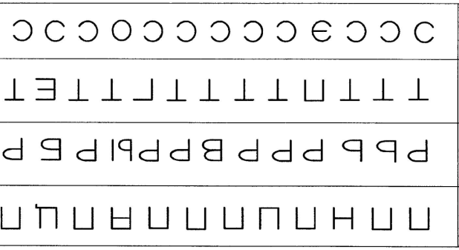


Подчеркни правильные буквы

Slide 13
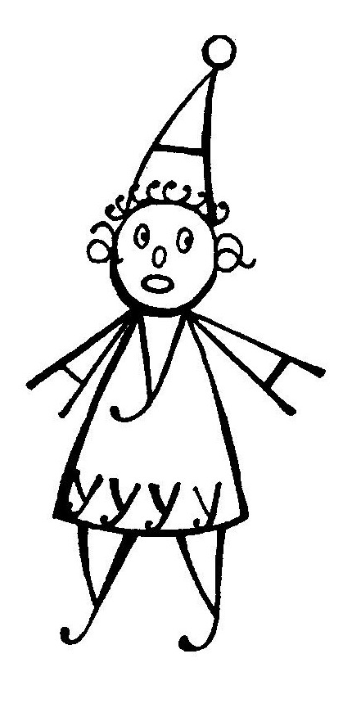

Напиши буквы, которые найдёшь на рисунке

Slide 14
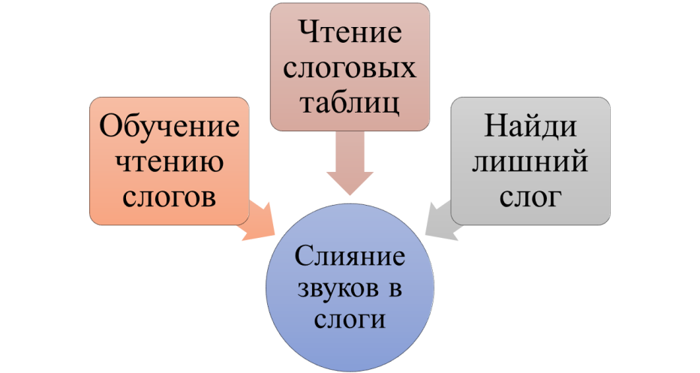
Уровень слогов
Слияние звуков в слоги
Слогоделение

Slide 15
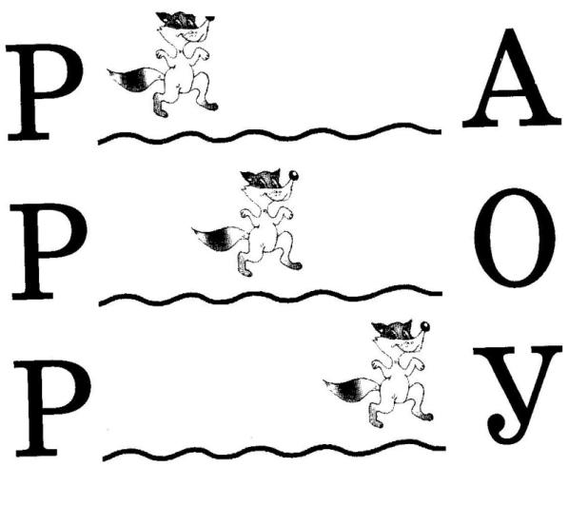
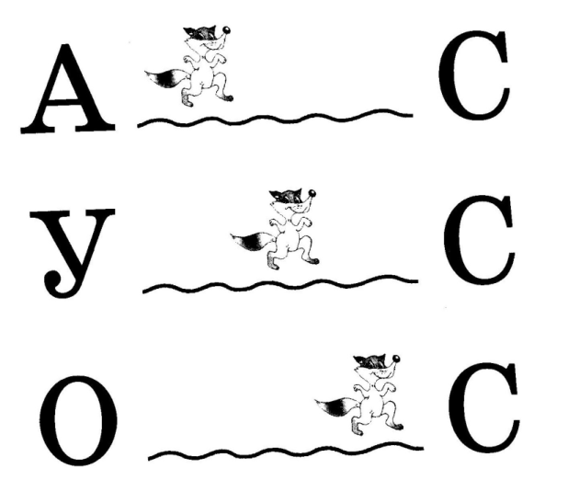
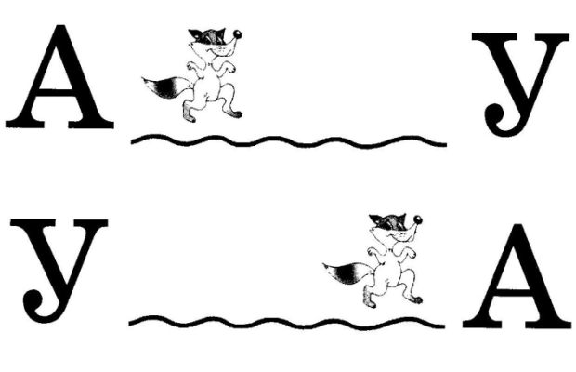
Соединяем буквы, читаем слоги

Slide 16
Деление слов на слоги
Прохлопай слова
Подскажи конец слова
Выдели первый слог
Подбор слов к слоговым схемам
Составление слов из слогов
Поломки слов

Slide 17
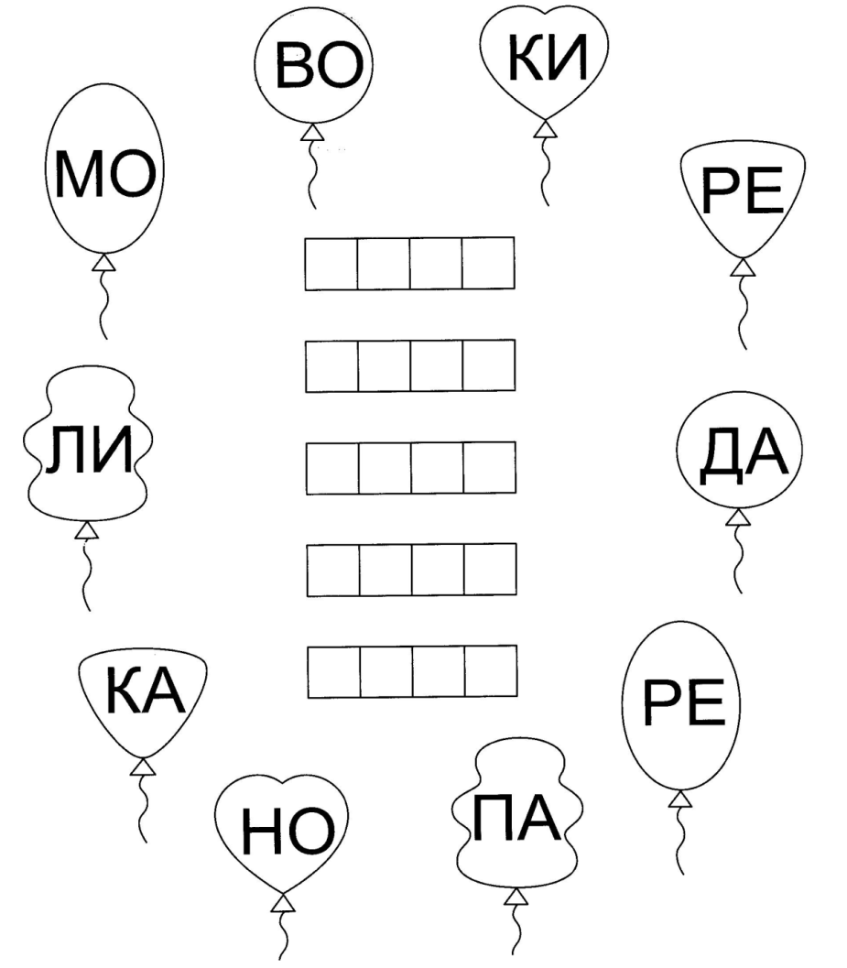
Найди одинаковые шарики и прочитай слова

Slide 18
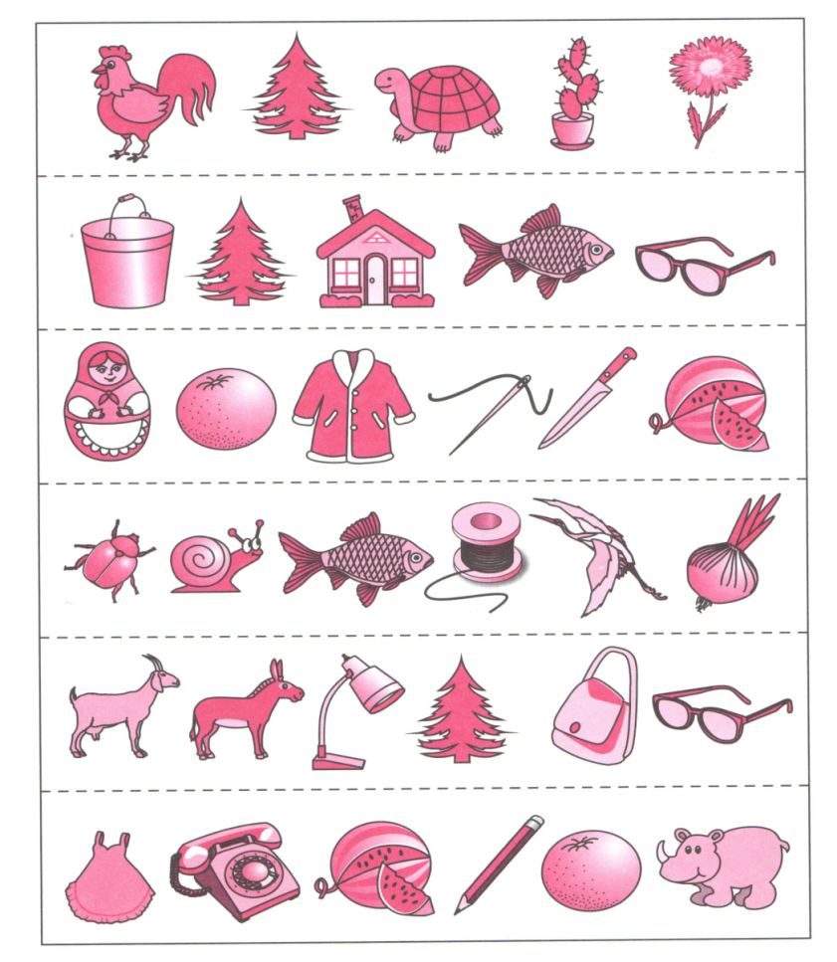
Чтение слов по первым буквам картинок

Slide 19
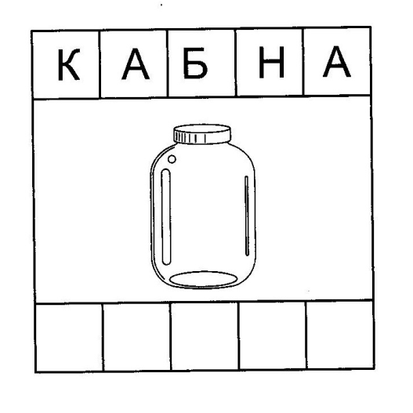
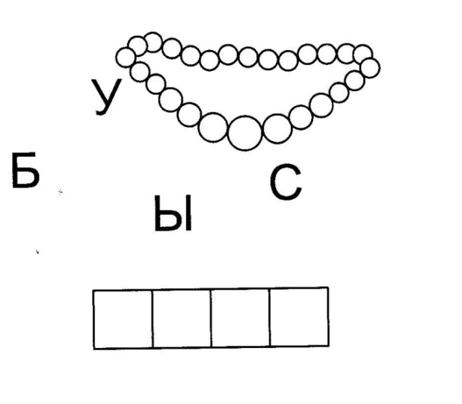
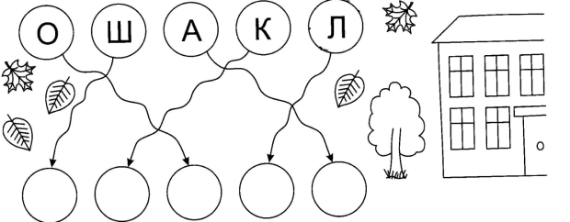
Путаницы

Slide 20
